Slide 1
半導體入門・單元 2
電晶體：上百億個開關
晶片能算、能記，靠的是很多用電控制的小開關，手機晶片上就有上百億個。這個單元從一個開關講到處理器和記憶體。
半導體入門：跟著晶片的一生
課堂與非營利可以免費使用，請註明 fab24hr；不能販售，也不能改成自己的作品。
fab24hr.com/learn/transistor/
fab24hr
Notes:
晶片能算、能記，靠的是很多用電控制的小開關，手機晶片上就有上百億個。這個單元從一個開關講到處理器和記憶體。

Slide 2
半導體入門・單元 2
學到什麼
1 用「開關」說明電晶體在做什麼、為什麼平常不通，以及 0 和 1 其實是一條線上電壓的高低。
2 說明兩種開關為什麼要配成一對（CMOS），以及開關串起來、並起來，怎麼變成邏輯閘，再組成會做加法的電路。
3 知道電晶體做小帶來的好處，以及晶片為什麼什麼都沒做也會耗電。
fab24hr.com/learn/transistor/
fab24hr

Slide 3
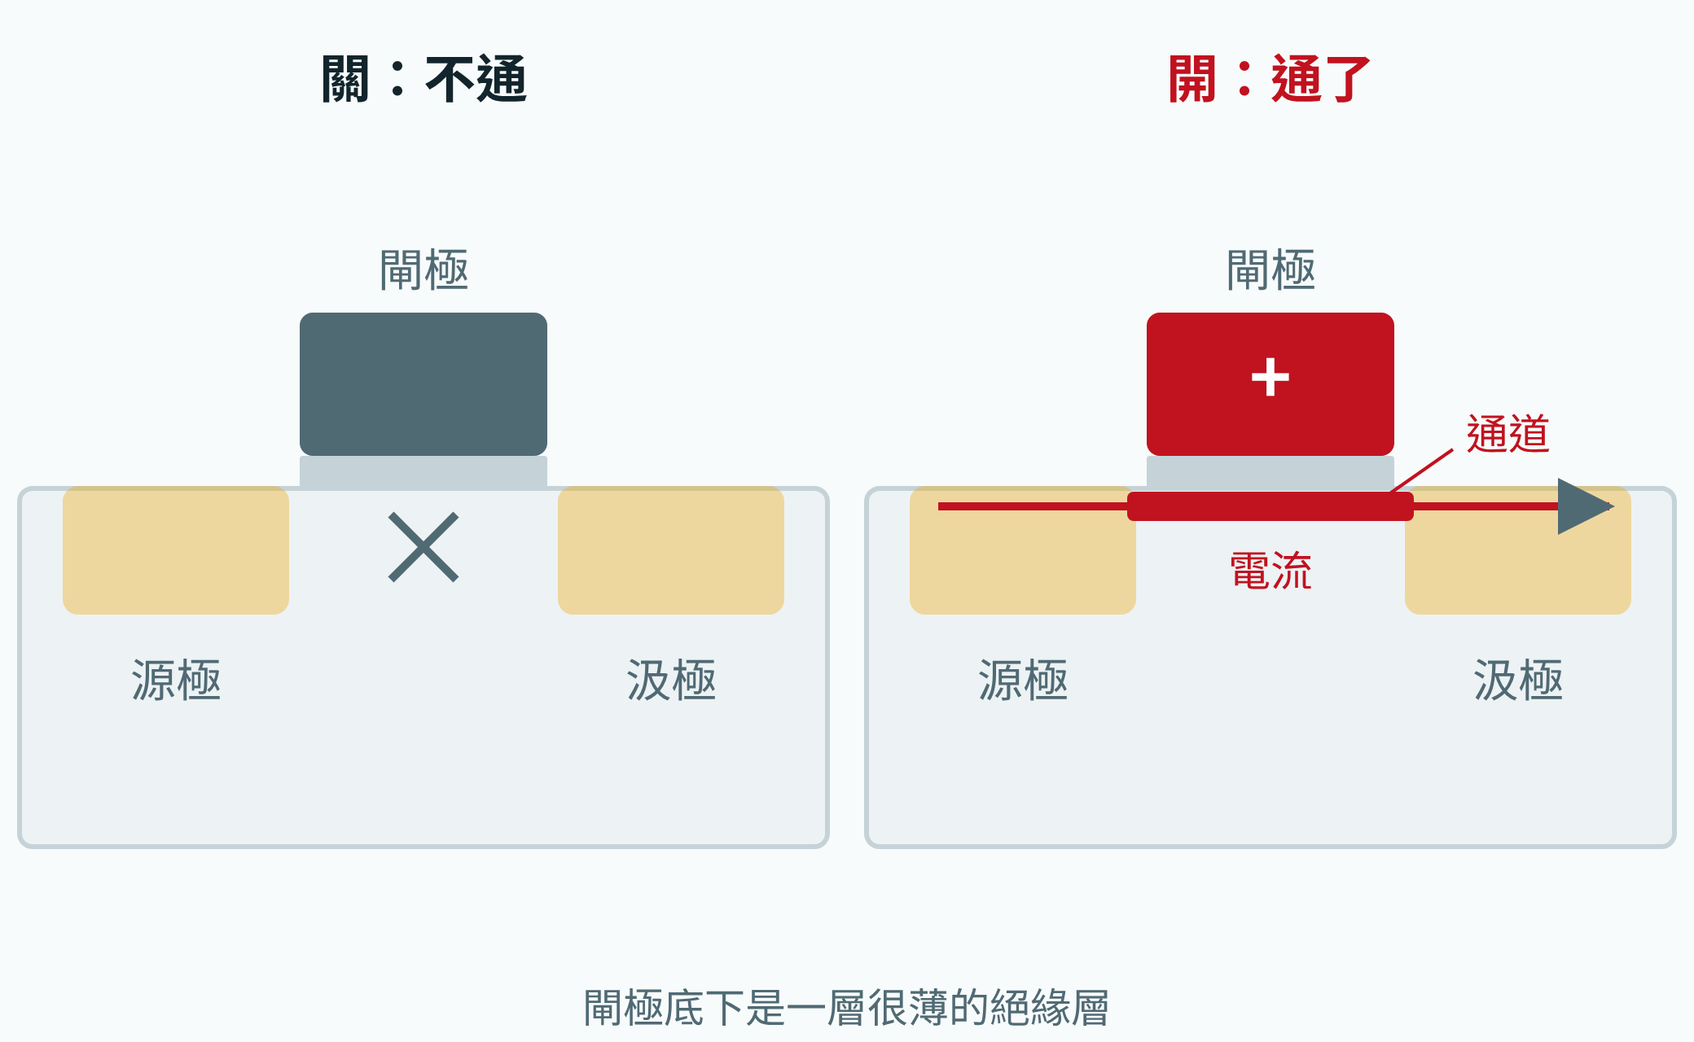
半導體入門・單元 2
簡化的剖面。閘極和通道之間隔著一層很薄的絕緣層；閘極的電壓決定通道打不打開。
fab24hr.com/learn/transistor/
fab24hr
Notes:
電晶體是用電控制的開關：閘極沒有電壓時，源極和汲極之間不通；閘極加上電壓，底下打開一條通道，電流流過。

Slide 4
半導體入門・單元 2 · 重點講解 1/4
電晶體是用電控制的閘門
把電晶體想成一條小水道：一頭是入口，叫源極；一頭是出口，叫汲極；中間的通道上有一道閘門，叫閘極，隔著一層很薄的絕緣層，不碰到通道。常見的一種，入口和出口是 n 型的矽，中間底下是相反的 p 型（摻雜那個單元會講），平常電過不去，開關「斷」；在閘門上加電壓，把電子吸到矽的表面，臨時鋪出一條能導電的路，開關「通」；電壓拿掉，路就消失。控制開關的是電，開關送出去的也是電，所以一個開關的輸出，可以拿去控制下一個開關。
fab24hr.com/learn/transistor/
fab24hr

Slide 5
半導體入門・單元 2 · 重點講解 2/4
兩種開關配成一對：CMOS
開關有兩種：一種閘極加上電壓才通（NMOS），另一種剛好相反，閘極電壓低才通（PMOS）。最簡單的反相器：PMOS 接在輸出和電源之間，NMOS 接在輸出和地之間，兩個閘極接在一起當輸入。輸入是 1，NMOS 通，輸出接到地，是 0；輸入是 0，PMOS 通，輸出接到電源，是 1。常聽到「通了是 1、斷了是 0」，這句並不準：在處理器這類邏輯電路裡，0 和 1 是一條線上電壓的高低，開關的通或斷，決定這條線接到電源還是接到地。不切換時總有一個是斷的，電源到地幾乎沒有電流，所以很省電，這種配法叫 CMOS。
fab24hr.com/learn/transistor/
fab24hr

Slide 6
半導體入門・單元 2 · 重點講解 3/4
開關串起來、並起來，就會算
兩個開關串起來，要兩個都通，路才通；並起來，有一個通就通。用這兩種接法安排輸出什麼時候接到地、什麼時候接到電源，就是邏輯閘。例如接地那邊兩個串、電源那邊兩個並，兩個輸入都是 1，輸出才是 0，叫 NAND；後面再接一個反相器，就是「兩個都是 1 才出 1」的 AND。晶片裡的數字用二進位寫，每一位只有 0 和 1；兩個一位數相加，進位就是 AND，這一位是「兩個不一樣才出 1」的 XOR；再把右邊那一位進過來的進位也一起加，把這樣的電路排成一排，很長的數也加得起來。再組成比大小、照條件選下一步的電路，加上照著指令一步一步指揮它們的控制電路，就是處理器的核心；記憶體則負責把程式和資料存著：DRAM 很快，可是一斷電就忘；快閃記憶體慢得多，可是斷電還記得。
fab24hr.com/learn/transistor/
fab24hr

Slide 7
半導體入門・單元 2 · 重點講解 4/4
做小又快又省，但會關不緊
開關做小，同一塊地方塞得更多；每次切換要充進、放掉的電更少，也切換得更快。一顆手機晶片因此有上百億個電晶體。奈米是十億分之一公尺，也就是百萬分之一公釐，一根頭髮大約幾萬奈米粗；最新的晶片上，電晶體的間距只有幾十奈米，比頭髮細上千倍。可是太小就關不緊：閘門說「斷」，還是有一點點電溜過去，這叫漏電。一個漏得很少，上百億個加起來，晶片什麼都沒做也在耗電；所以電晶體從平的改成立起來，再改成把通道四面包住，讓閘門抓得更牢。
fab24hr.com/learn/transistor/
fab24hr

Slide 8
半導體入門・單元 2
常見誤解
常聽到：手機規格上的 RAM 越大，能存的照片就越多。
其實：規格上的 RAM 是 DRAM，放的是正在用的程式和資料，一斷電就清空。照片和 App 存在快閃記憶體，就是規格上寫的「128GB、256GB」那個容量。兩種記憶體各做各的事，容量常常是 RAM 的十倍以上。
常聽到：新聞說的「幾奈米」，就是電晶體真正的大小。
其實：「幾奈米」講的是做到了第幾代。名字大致照每代乘 0.7 往下取，晶片上真正的尺寸卻沒有照這個比例縮，後來電晶體還改了形狀，所以名字跟任何一個真正的尺寸都對不上了。
fab24hr.com/learn/transistor/
fab24hr

Slide 9

半導體入門・單元 2
玩
從第 10 章「待機電流」開始：一顆晶片什麼都沒做，卻太耗電
用手機掃，從這裡開始玩
fab24hr.com/?story=10&utm_source=slides
fab24hr.com/learn/transistor/
fab24hr

Slide 10
半導體入門・單元 2
想一想
1 手機放著不用，電還是會慢慢掉。電去了哪裡？用這個單元讀到的東西試著解釋。
2 一種記憶體斷電就忘，另一種斷電還記得。手機為什麼兩種都要？生活裡有沒有類似的分工？
fab24hr.com/learn/transistor/
fab24hr

Slide 11
半導體入門・單元 2
必讀
電晶體是什麼？一顆手機晶片裡為什麼有上百億個開關
fab24hr.com/blog/what-is-transistor/
CMOS 是什麼？晶片裡的開關為什麼要兩種配成一對
fab24hr.com/blog/what-is-cmos/
邏輯閘是什麼？開關怎麼變成會算的晶片
fab24hr.com/blog/logic-gates/
延伸
記憶體和處理器差在哪？DRAM 和快閃記憶體又差在哪
晶片為什麼會耗電？什麼都沒做時的待機電流與漏電
fab24hr.com/learn/transistor/
fab24hr

Slide 12
半導體入門・單元 2
半導體入門：跟著晶片的一生
https://fab24hr.com/learn/transistor/
內容整理自公開的教科書、產業標準、大學課程講義與論文；遊戲裡的公司、人物、機台編號和數字是虛構的。
課堂與非營利可以免費使用，請註明 fab24hr；不能販售，也不能改成自己的作品。
通用示意：依公開資料、由 AI 協助製作，可能有錯；不代表任何一家公司的機台
fab24hr.com/learn/transistor/
fab24hr

